Slide 2
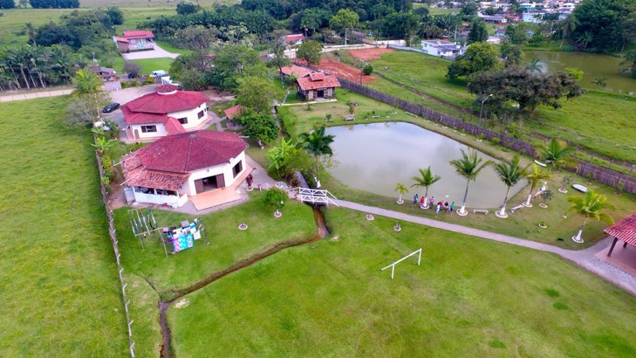
Associação ACOLHER
Prestação de Contas
Conselho Municpal de Saúde.
Sergio Cesar Soares
Gestor
Notes:
MonkeyBusiness
Design em Movimento
www.monkeybusiness.com.br

Slide 3
Fundada em 25 de Junho de 2012
Utilidade Pública Estadual – Lei n.° 16.354/2014
Utilidade Pública Municipal – Lei n.° 3203/2013
CNPJ: 16.995.617/0001-24
Banco do Brasil
Agencia: 3164-X
Conta: 107.761-9
Informações Bancárias: SICREDI
Agencia: 2606
Conta Corrente: 52074-8
Estrada Geral Sertão do Trombudo, 6348 – Itapema – SC
Fone: (47) 9.9942-5313 / 9.9934-6811
www.acolheritapema.org.br
aacolher@gmail.com

Slide 4
Finalidades:
Proporcionar Tratamento e Reinserção Social
Realizar Orientação e Prevenção sobre Drogas
Promover atividades direcionadas à educação, saúde, segurança e ao desporto com o objetivo de conscientização e valorização da vida humana.

Slide 5
Missão
Prestar um serviço de qualidade no tratamento da dependência e co-dependência, tendo uma visão integral do ser humano
Visão
Ser uma instituição modelo, oferecendo serviços especializados na recuperação de dependentes químicos, tendo por intuito aumentar o índice de recuperação através da qualidade e especificidade do serviço oferecido.

Slide 6
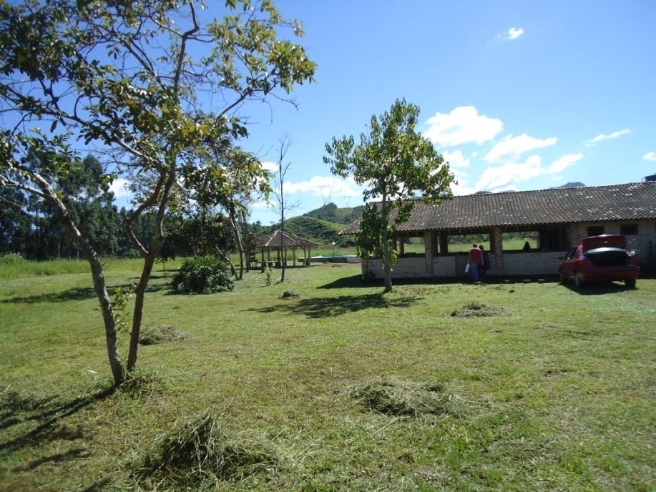
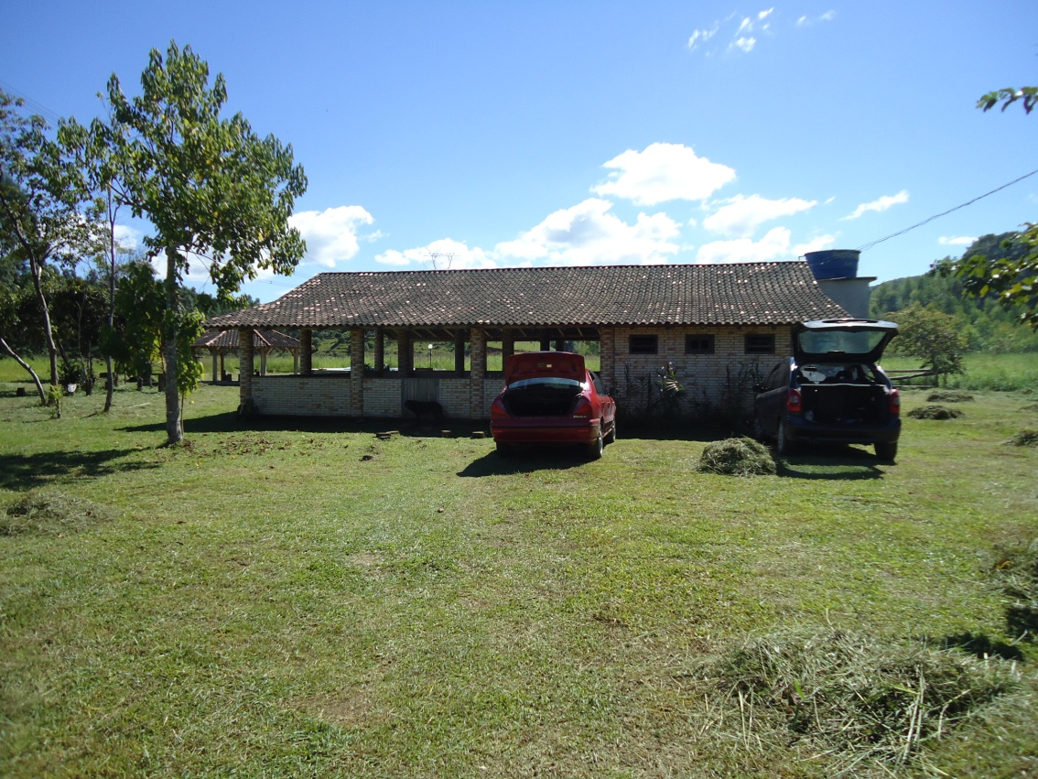
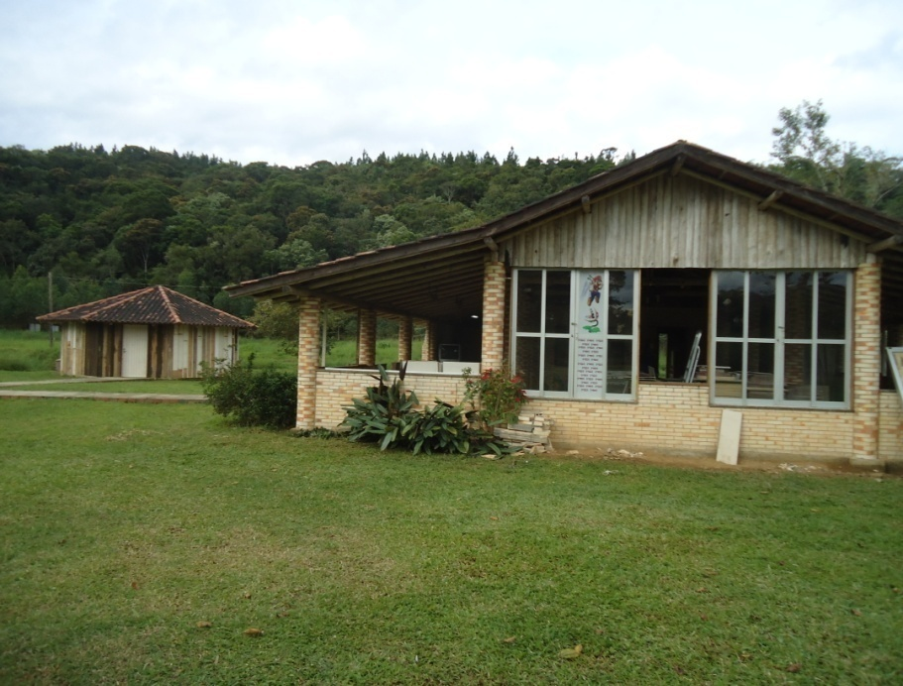
INICIO CANELINHA

Slide 7
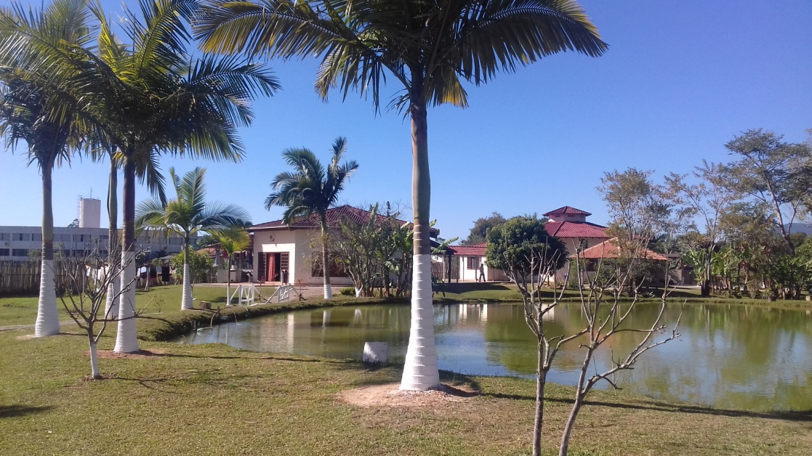
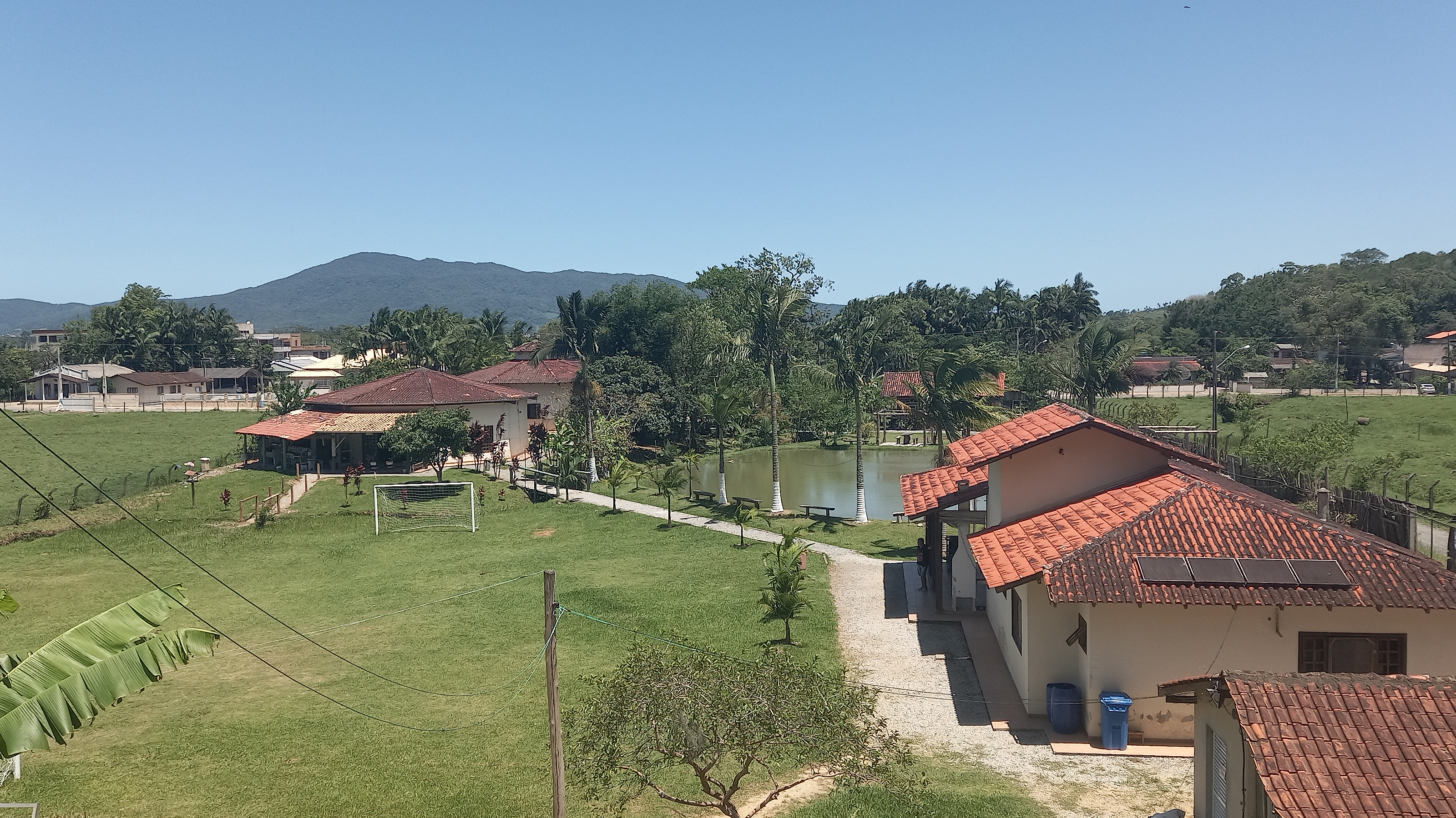
Comunidade Terapêutica
Estrada Geral Sertão do Trombudo, 6348

Slide 9
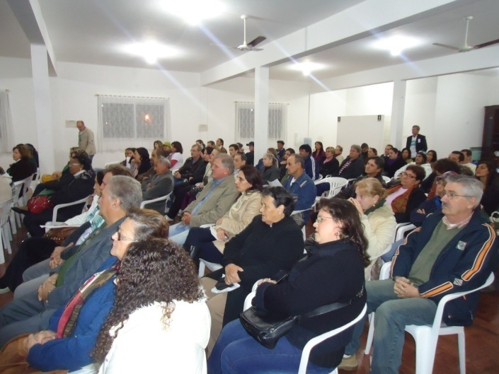
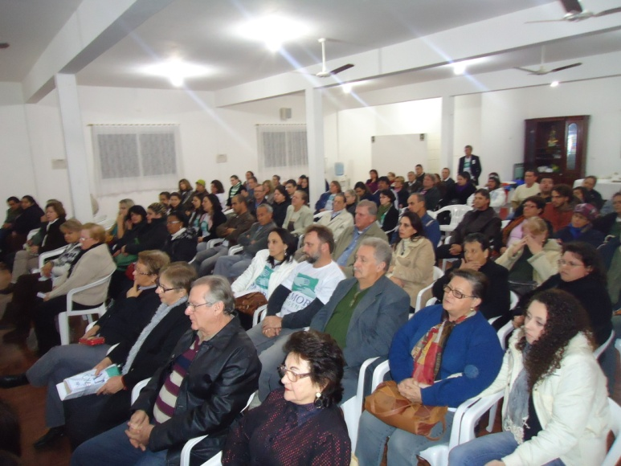
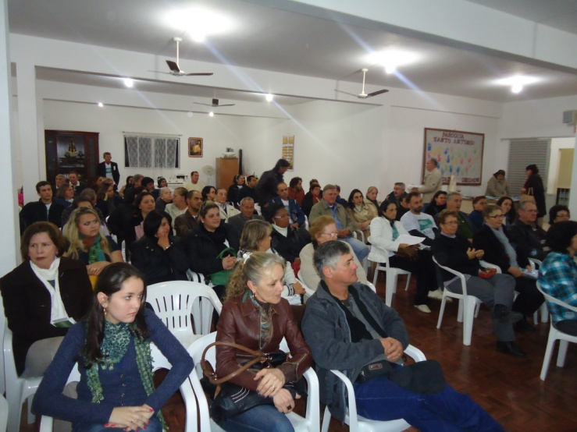
Apoio às famílias no grupo Amor Exigente
Mais de 40 famílias atendidas semanalmente as quintas feiras

Slide 10
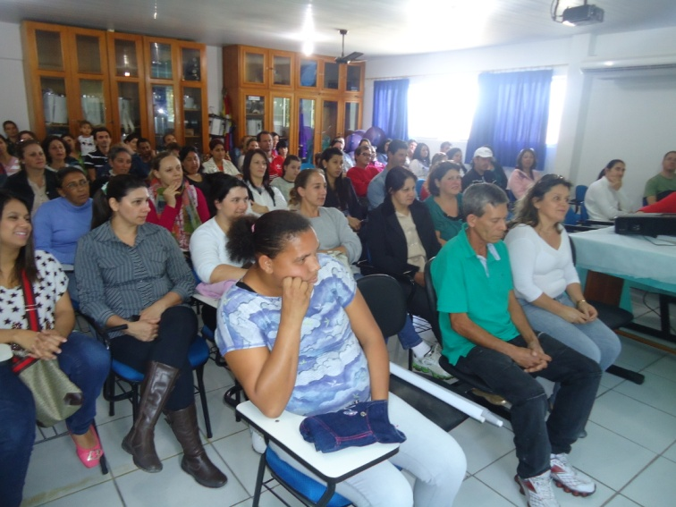
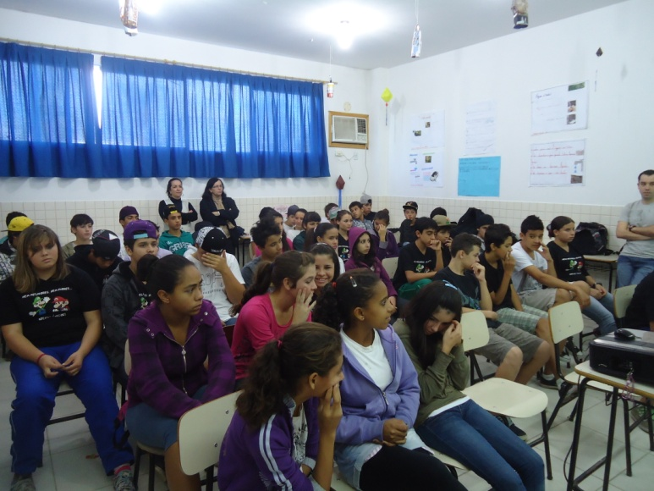
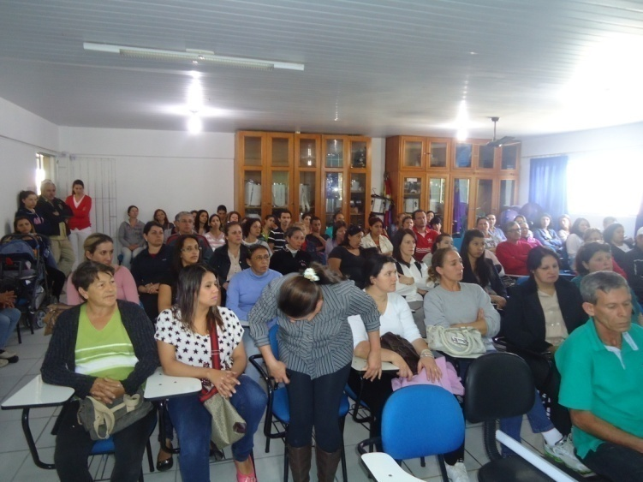
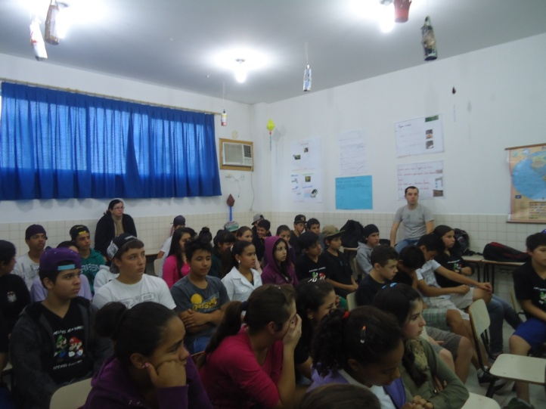
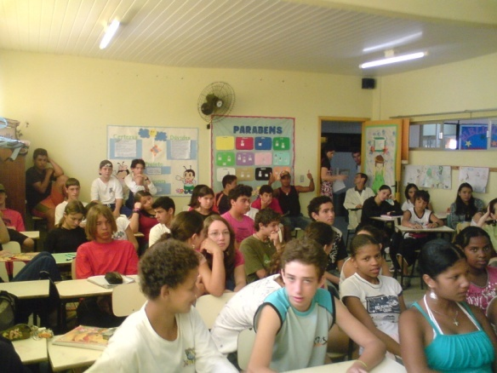
Palestras na rede municipal de ensino

Slide 11
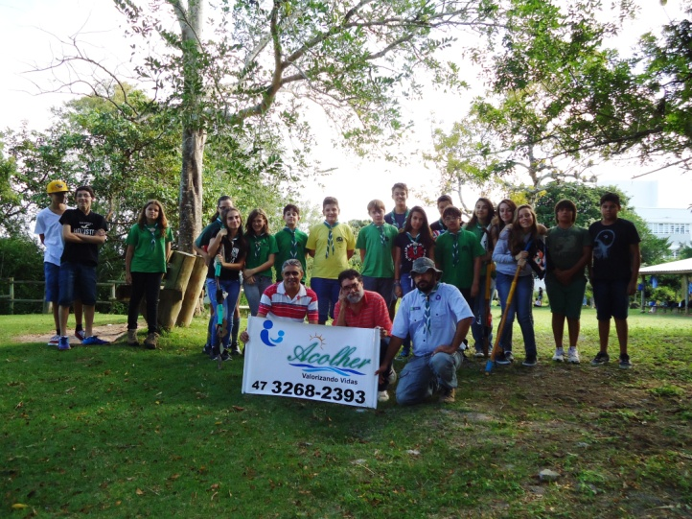
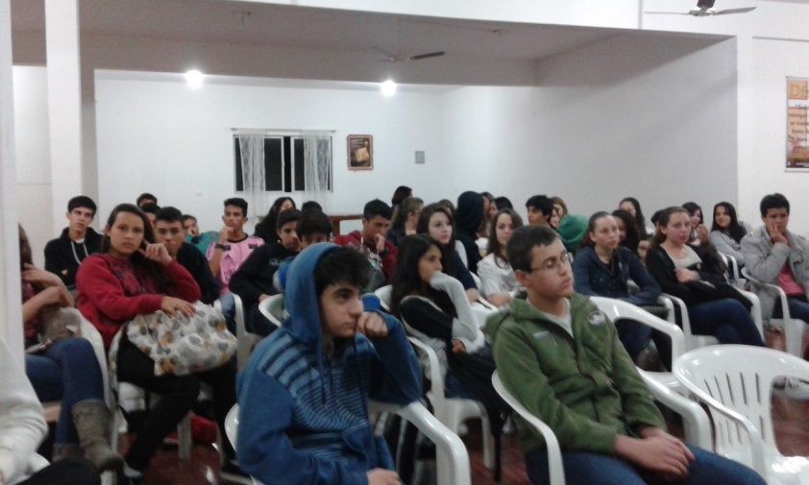
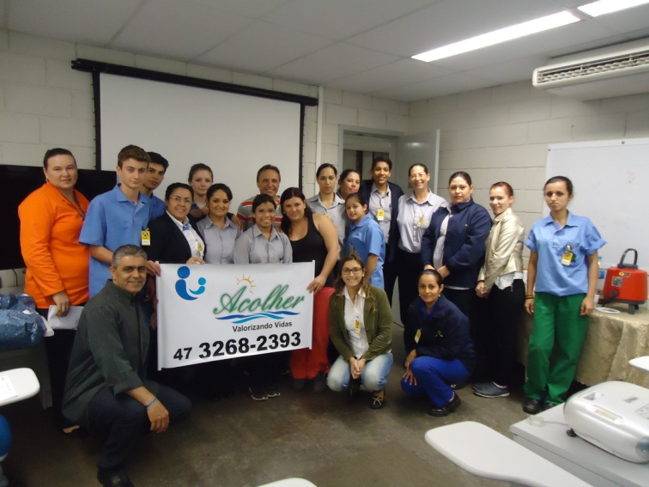
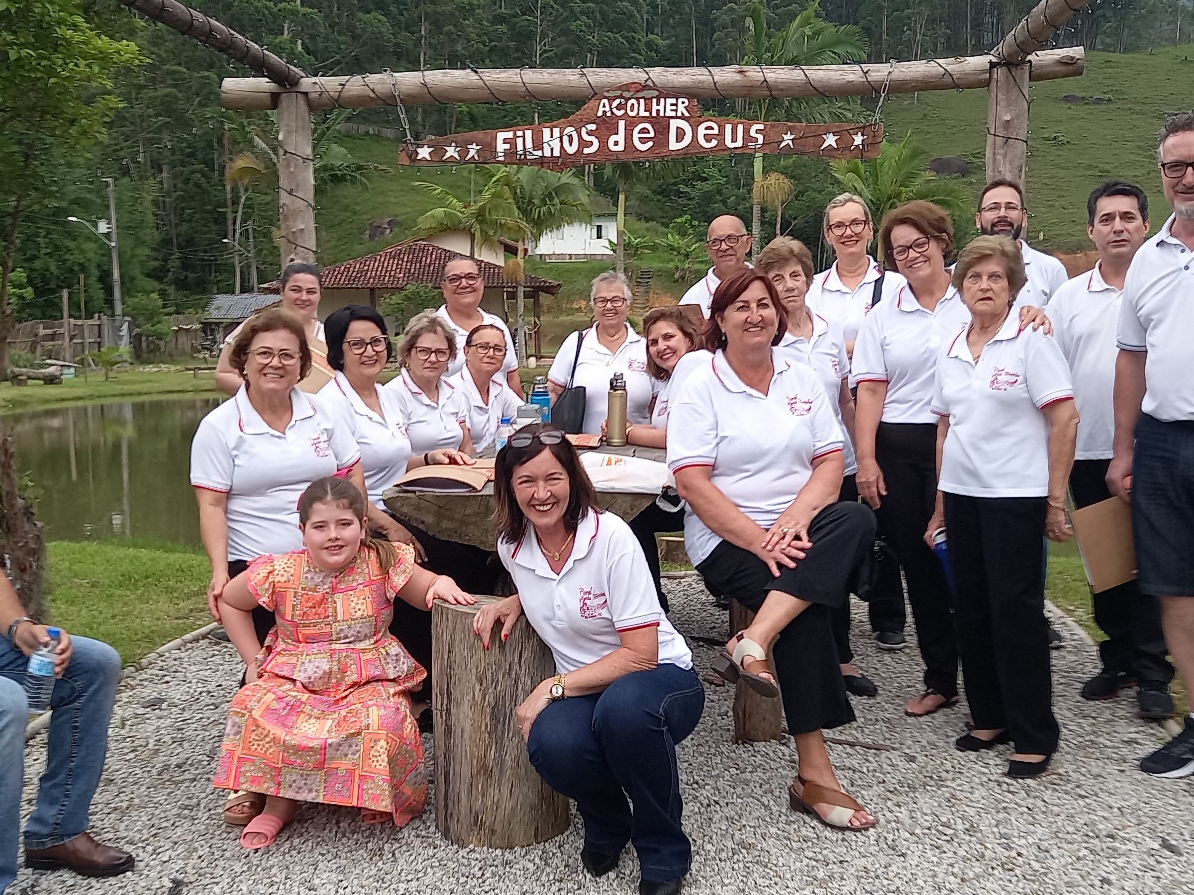
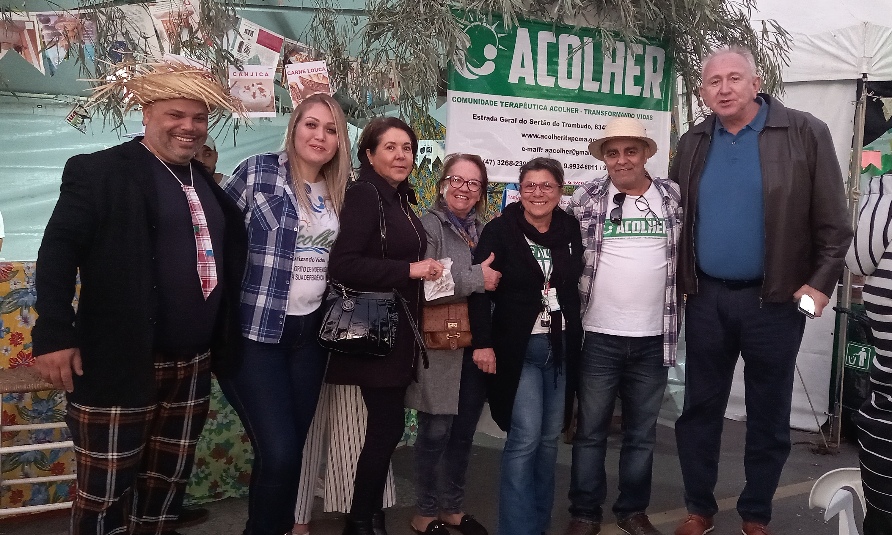
Palestras/Atividades Diversas

Slide 12
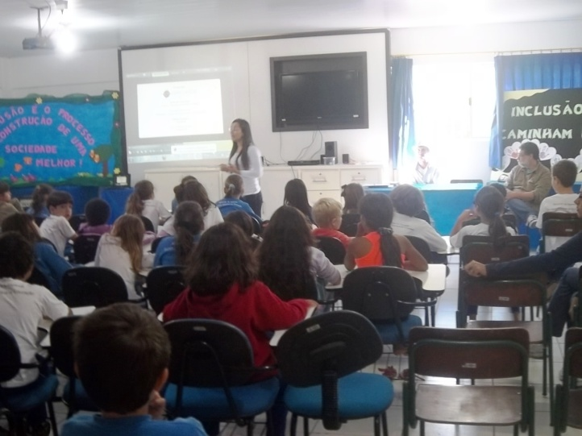
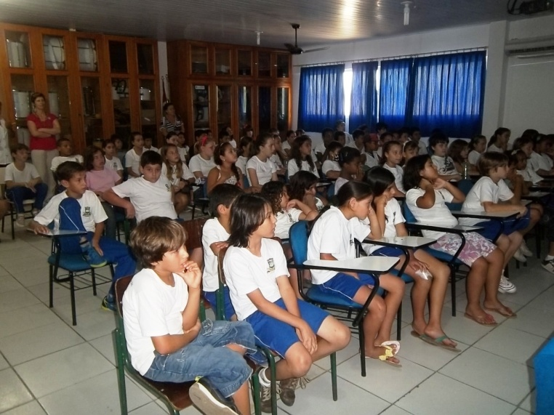
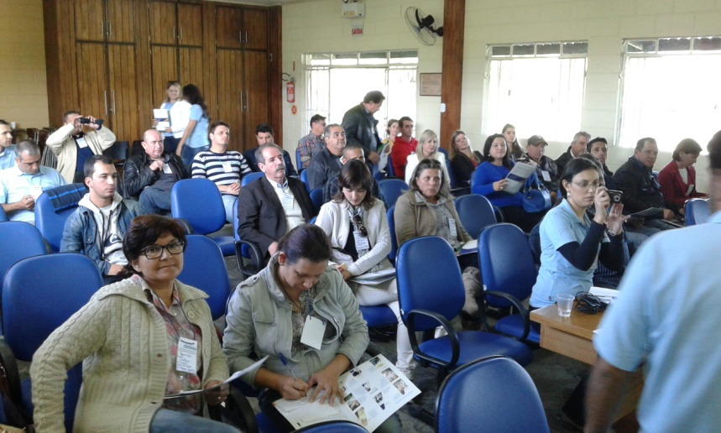
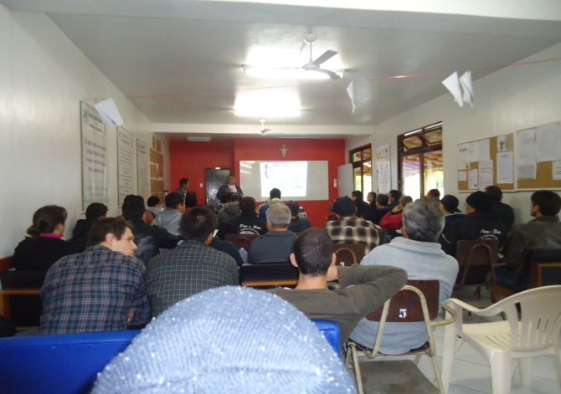
Palestras Diversas

Slide 13
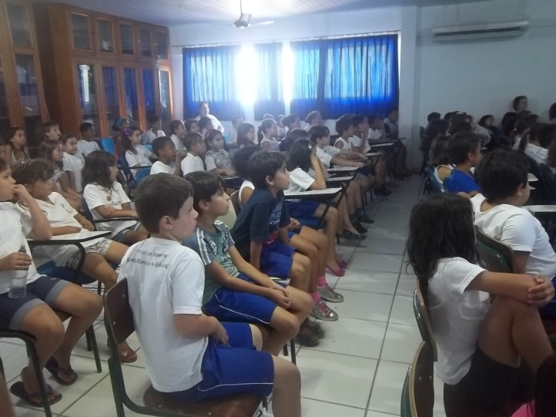
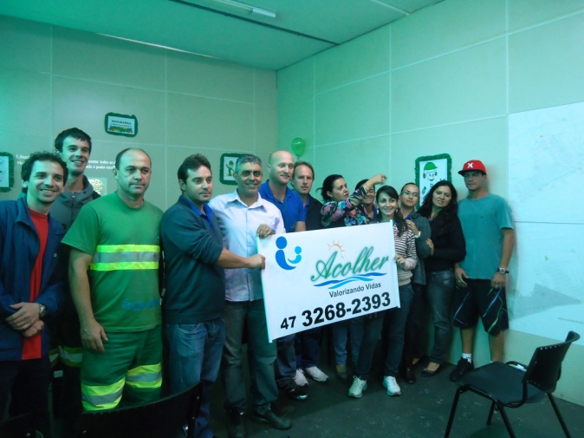
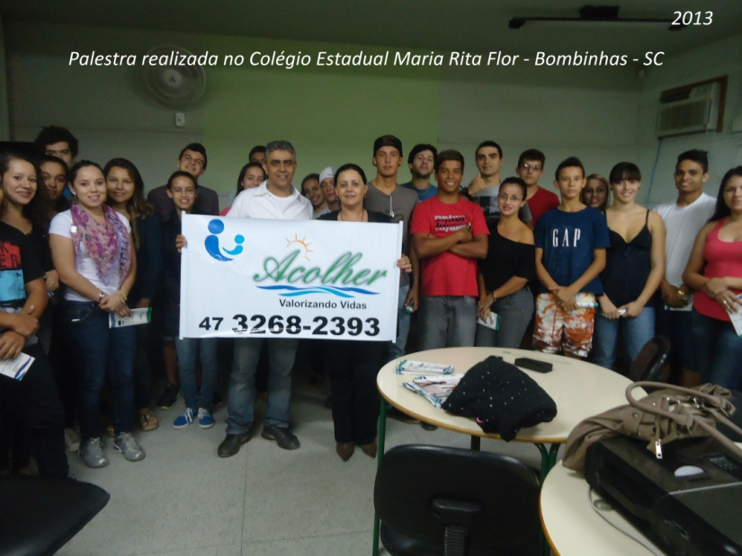
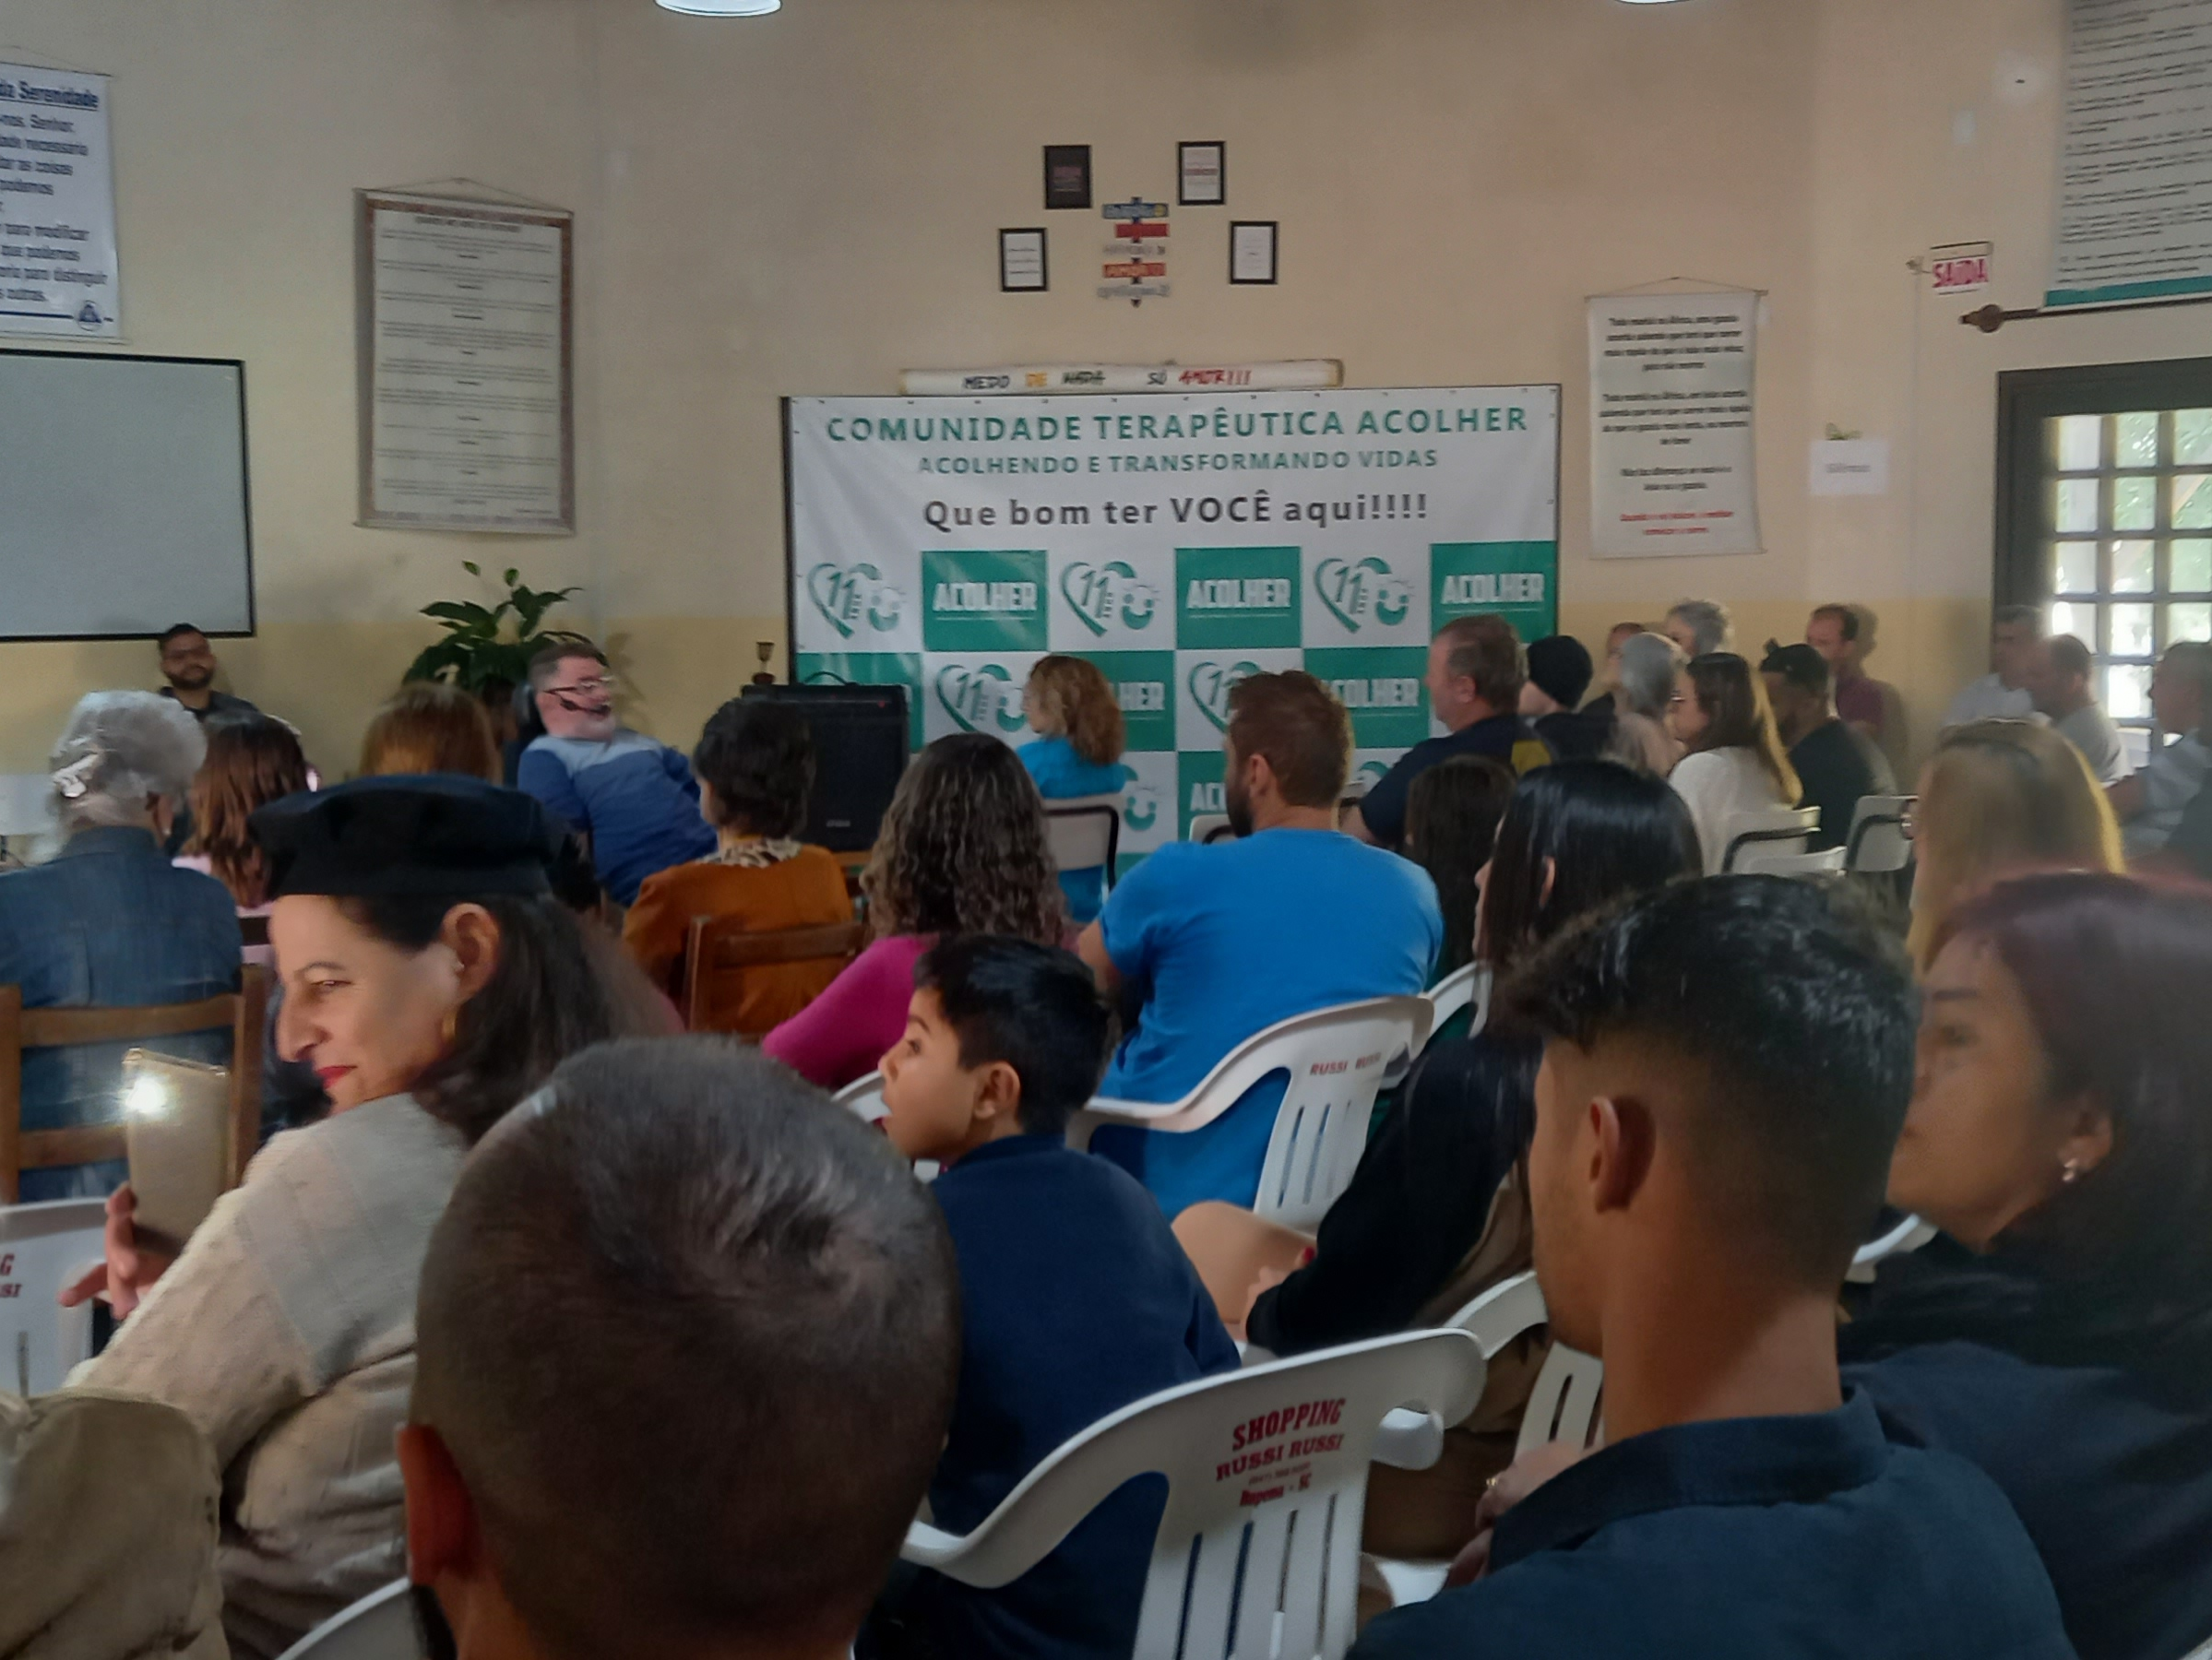
Palestras Diversas

Slide 14
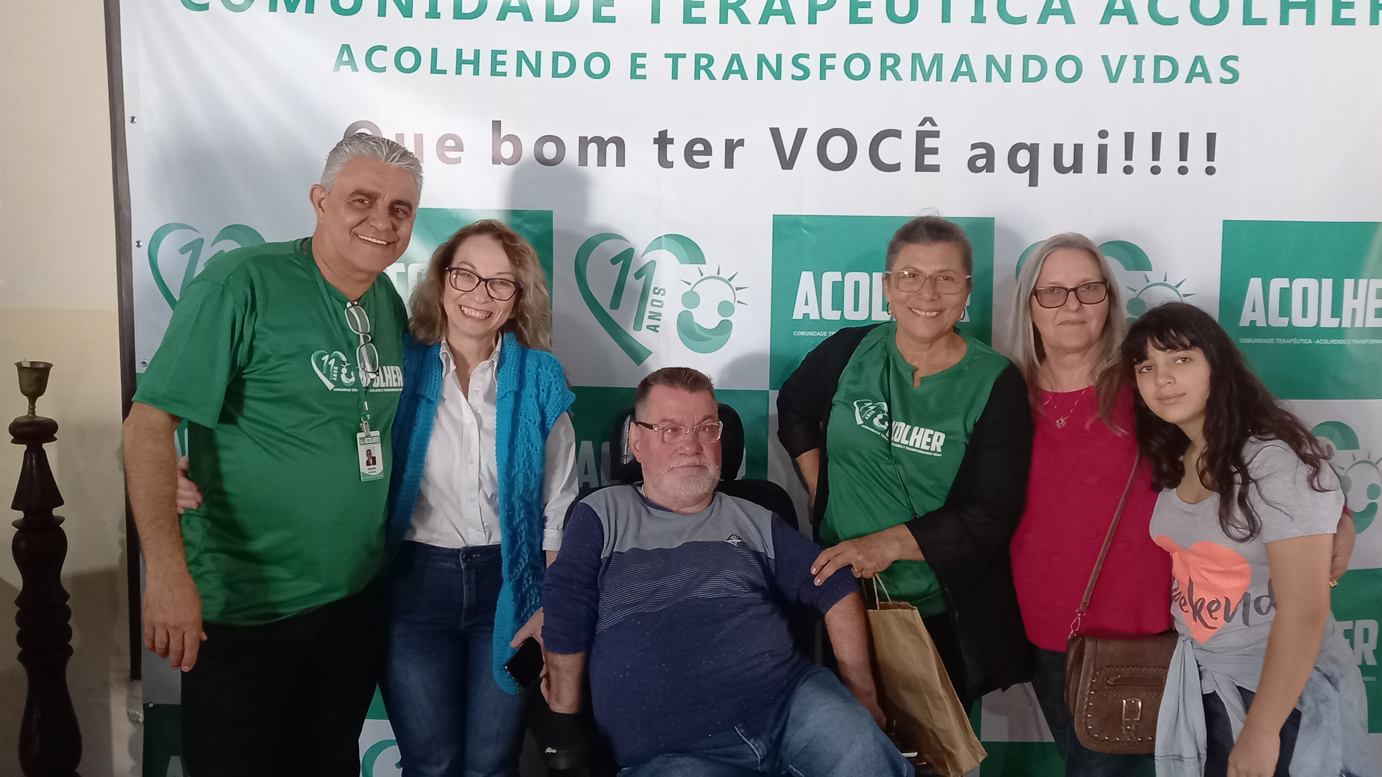
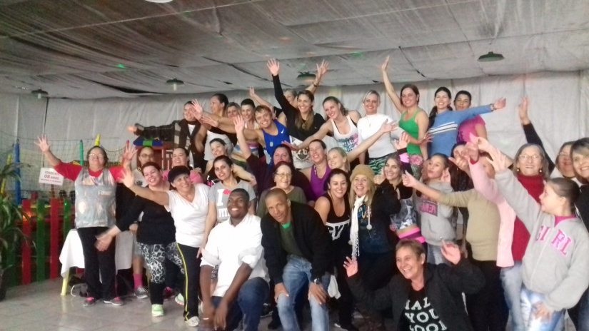
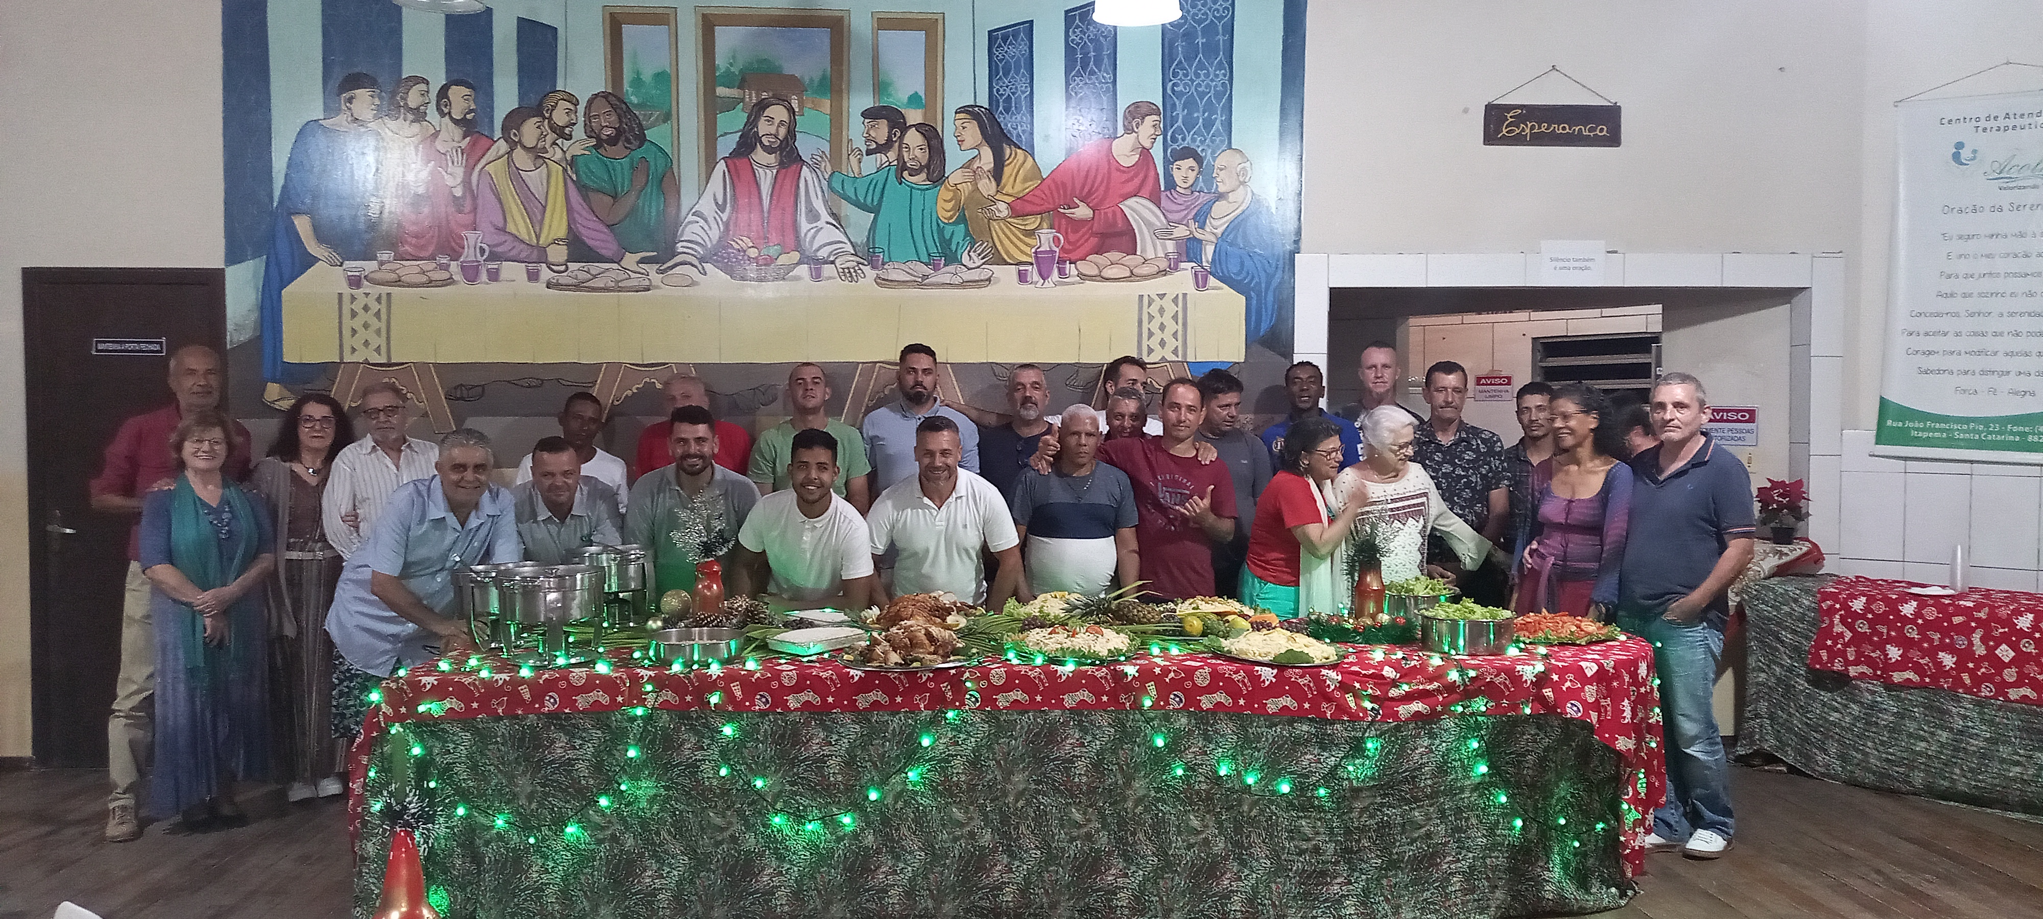
Atividades Diversas

Slide 15
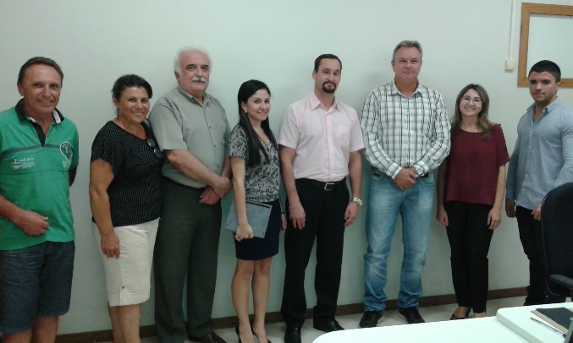
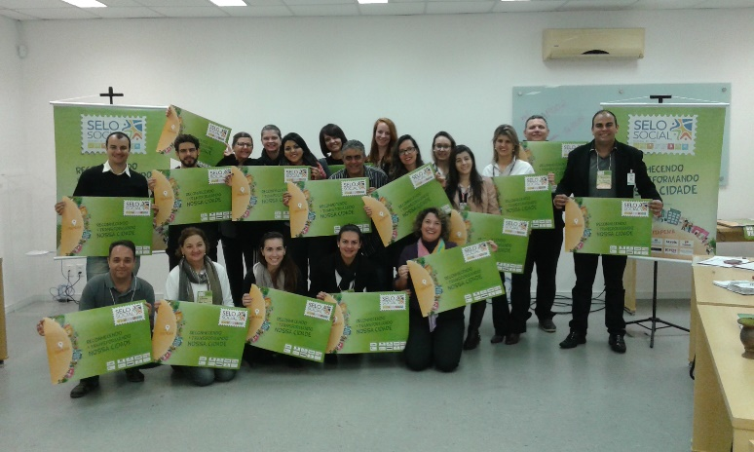
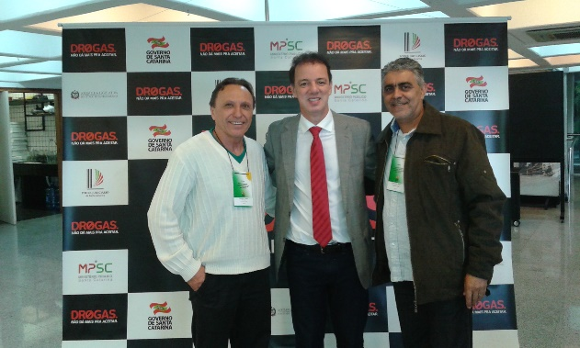
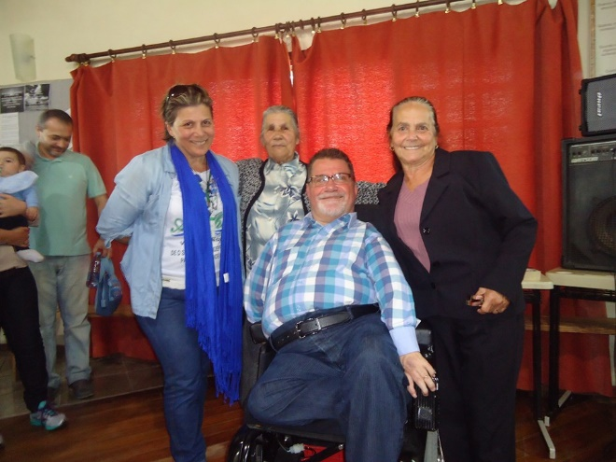
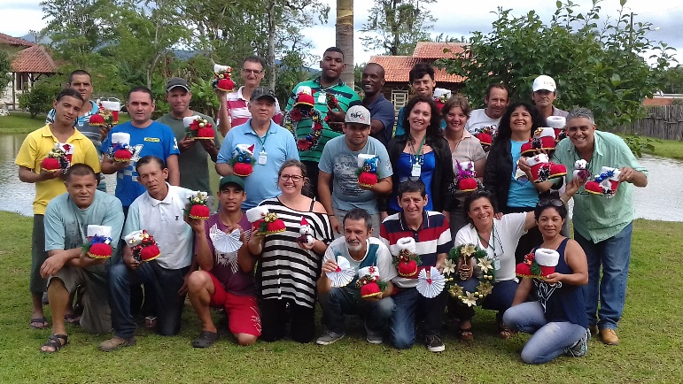
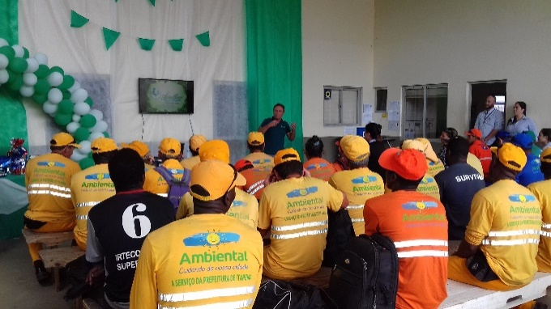
Atividades Diversas

Slide 16
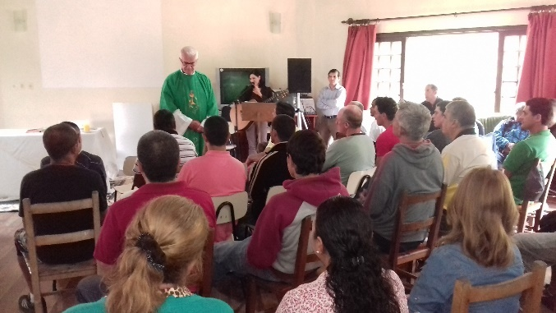
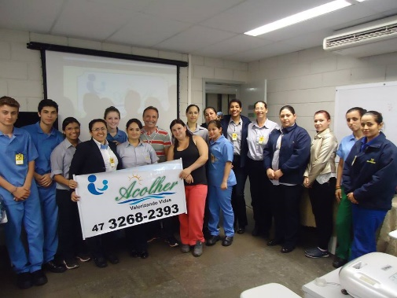
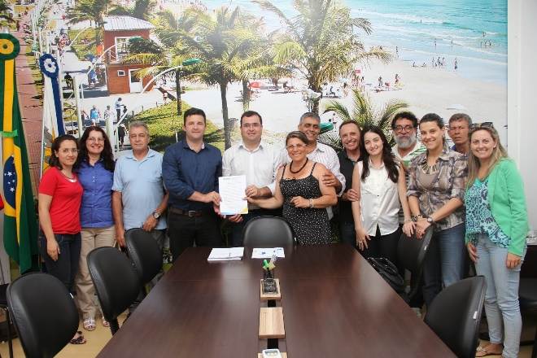
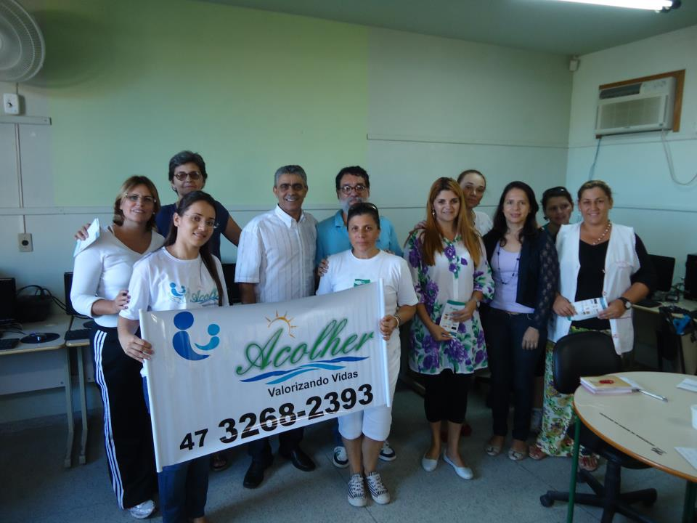
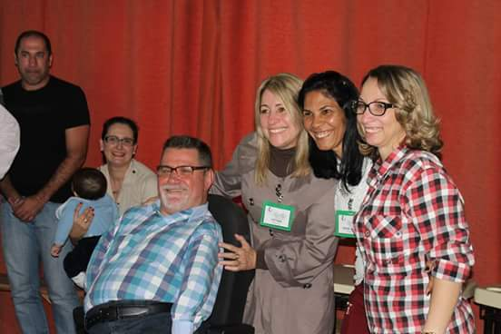
Atividades Diversas

Slide 17
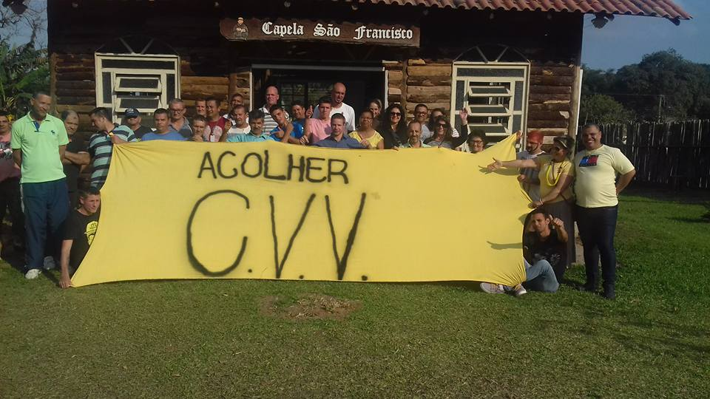
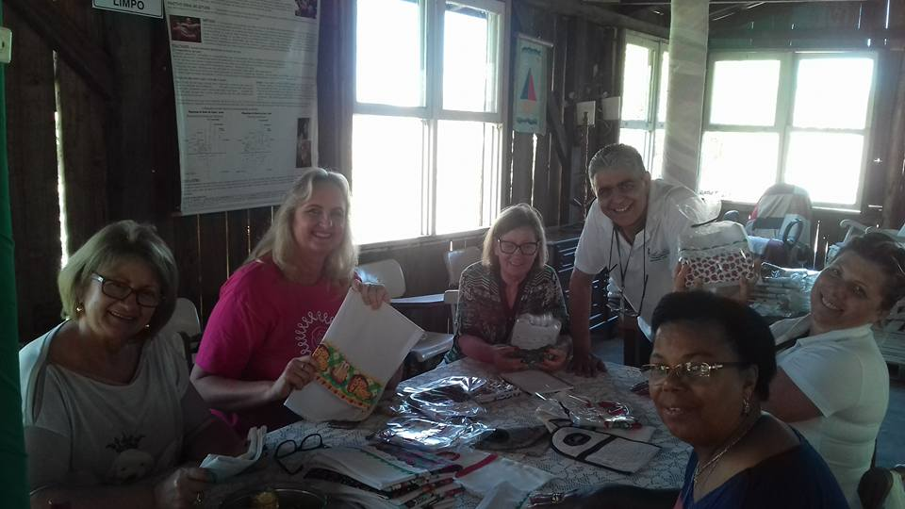
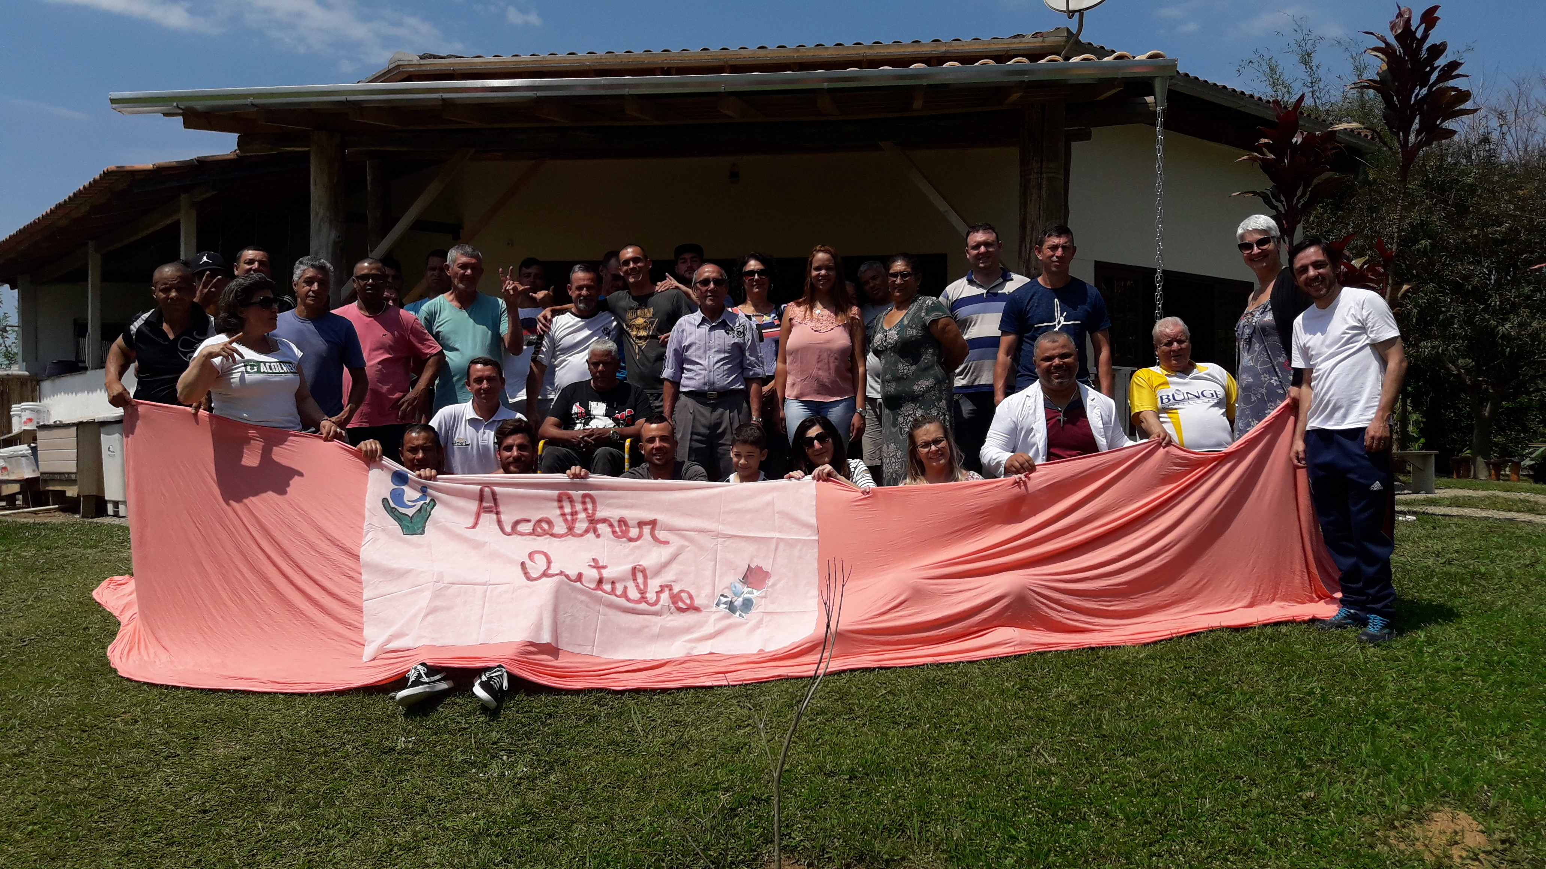

Slide 18
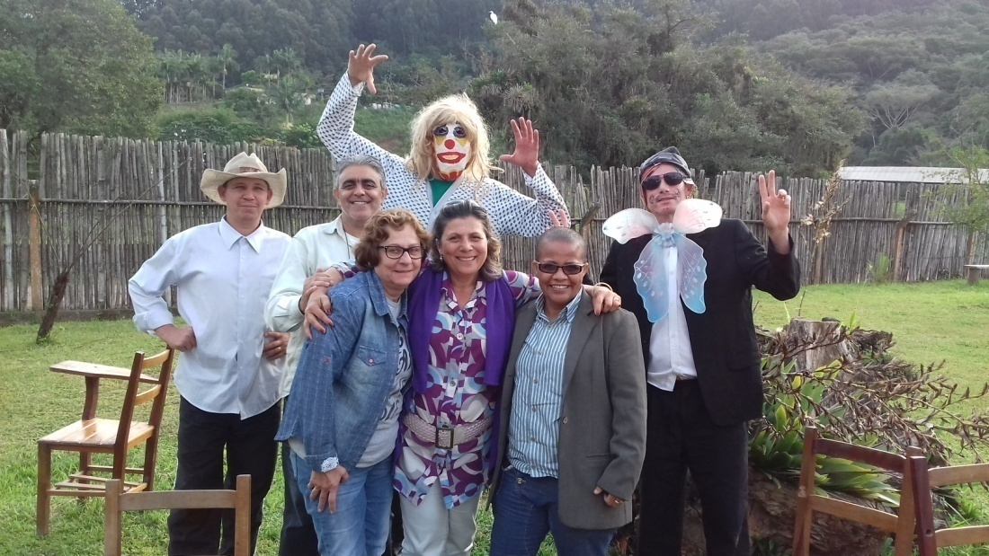
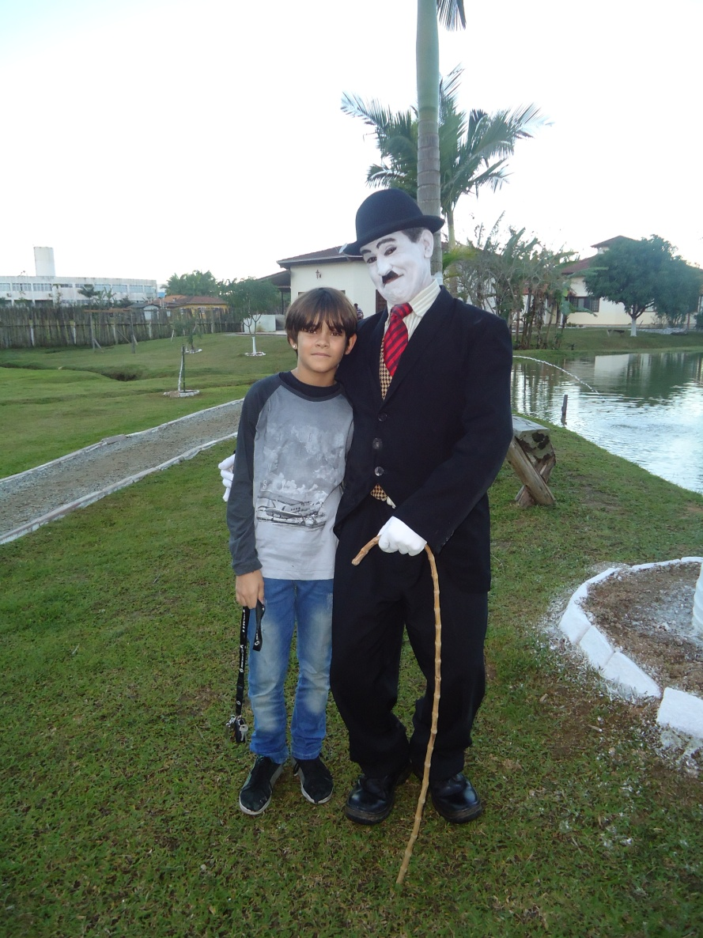

Slide 19
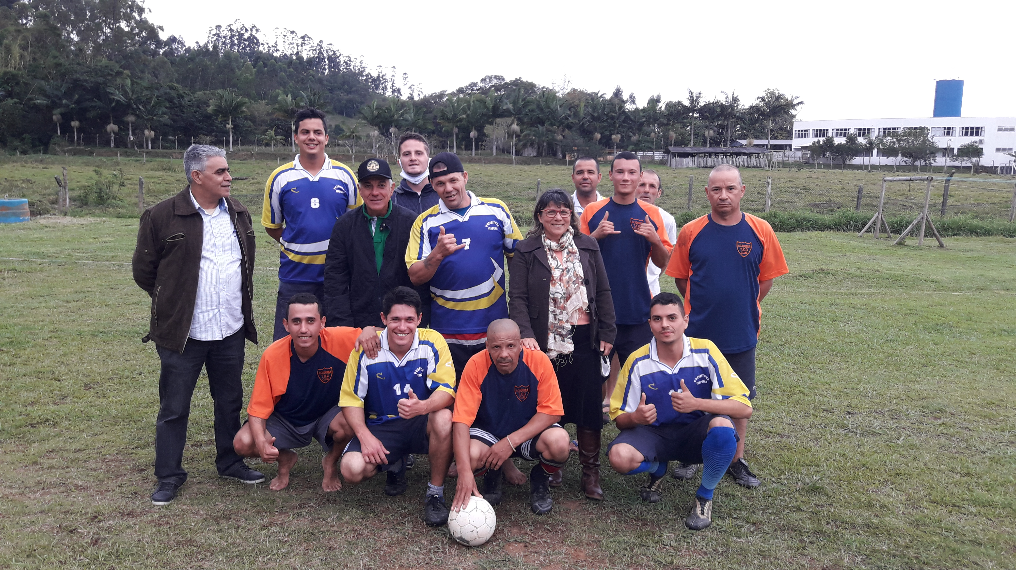

Slide 20
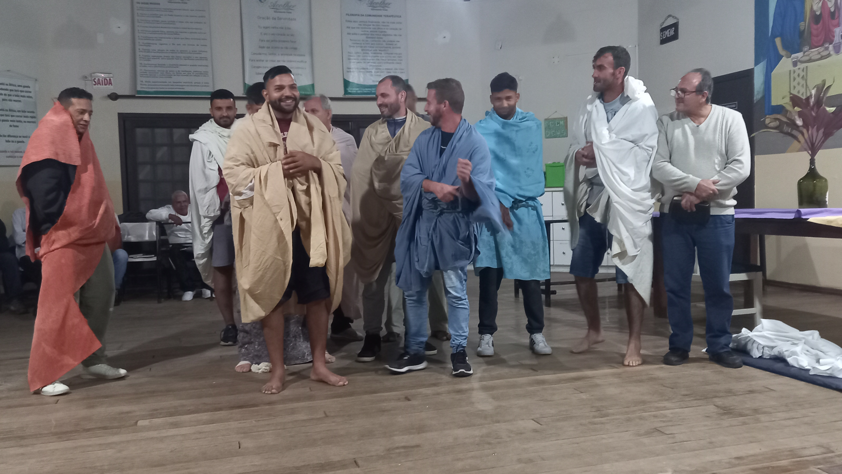
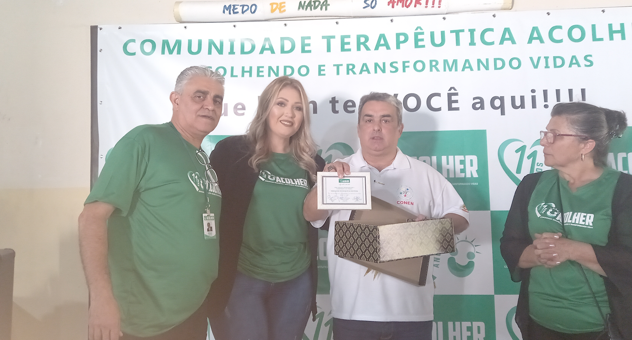
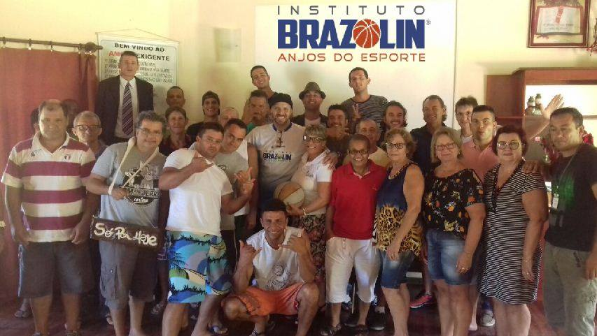

Slide 22
Buffet de Massas

Slide 23
Congresso Latino Americano de Comunidades Terapêuticas
Campinas - SP

Slide 24
Instituto Brazolin André Brezolin – Anjo do Esporte

Slide 25
Troco Solidário

Slide 26
Troco Solidário Komprão Koch Atacadista

Slide 29
Homenagem de reconhecimento da Assembléia Legislativa pelos serviços prestados ao Estado de Santa Catarina

Slide 30
Vagas Conveniadas
Governo Federal.... 17 vagas - R$ 1.172,23
R$ 239.134,92
Governo Estadual.... 10 vagas - R$ 1.000,00
R$ 120.000,00

Slide 31
Programa WS- CTS ACOLHER - ACOMTESC
219 - Acolhimentos em 2022

Slide 32
Programa WS- CTS ACOLHER - ACOMTESC
219 - Acolhimentos em 2022

Slide 33
Programa WS- CTS ACOLHER - ACOMTESC
219 - Acolhimentos em 2022

Slide 34
Programa WS- CTS ACOLHER - ACOMTESC
219 - Acolhimentos em 2022
ASSIST/AUDIT - instrumento também produzido pela OMS, surge na sequência do desenvolvimento e eficácia do AUDIT, como resposta à magnitude nociva que o consumo de substâncias psicoativas representa para a saúde pública.

Slide 35
PSICÓLOGA
ALYNE FERNANDES PRADO
CRP 12/18217
Psiquiatra
Dr. ENIO
Parceria

Slide 36
ASSITENTE SOCIAL
MARLETE BENTA LUCIANO – CRESS 12/008789
Assistente Social / Responsável Técnica
SERGIO CESAR SOARES
Gestor da Comunidade Terapeutica
CRA-SC
Consultor em Dependência Química

Slide 37
EDUCADOR SOCIAL
COORDENADOR
Jefferson
Gilmar
MONITOR
MONITOR
Ricardo
Haroldo

